Slide 1
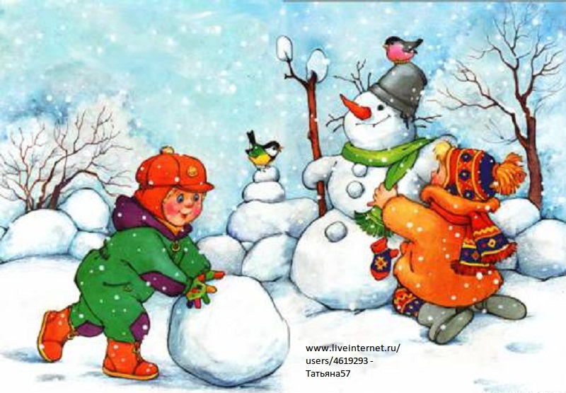
МБДОУ д\с ОВ № 8
Не тающий снежок
Иванченко Е.А.

Slide 2
ИЗ ПРОСТЫХ МАТЕРИАЛОВ , МЫ С РЕБЯТАМИ СДЕЛАЛИ ИСКУССТВЕННЫЙ СНЕГ , КОТОРЫЙ ПРИЯТНЫЙ НА ОЩУПЬ И НЕ ТАЕТ

Slide 3
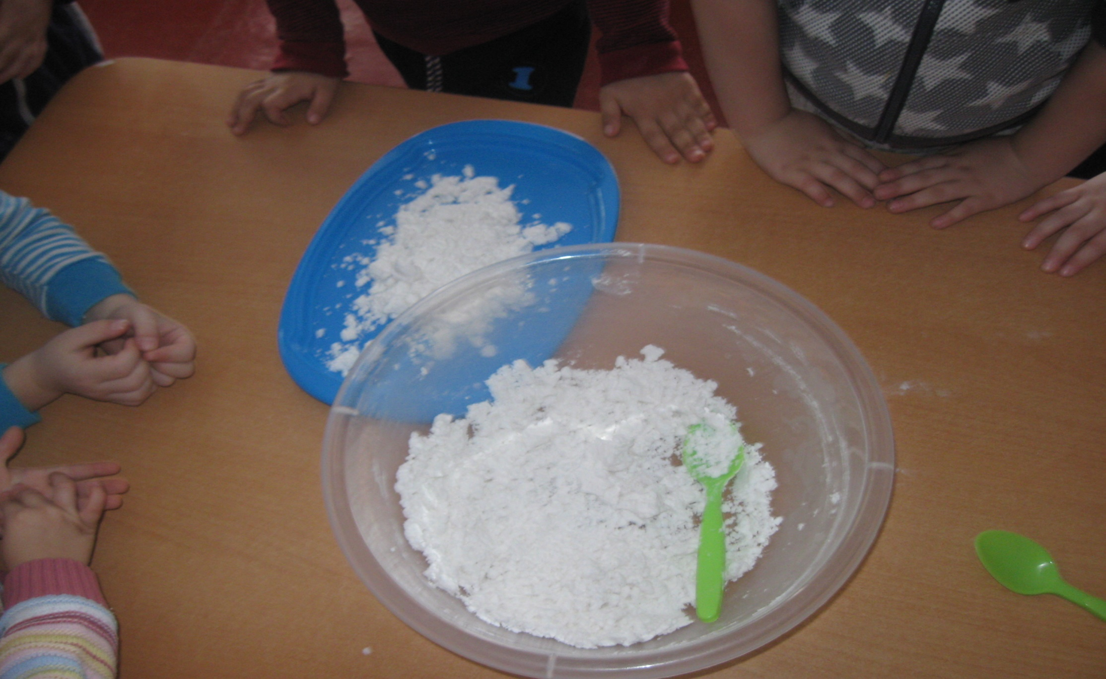
Все перемешиваем до образования однородной массы

Slide 4
Всем было очень интересно потрогать снег , который не тает.

Slide 5
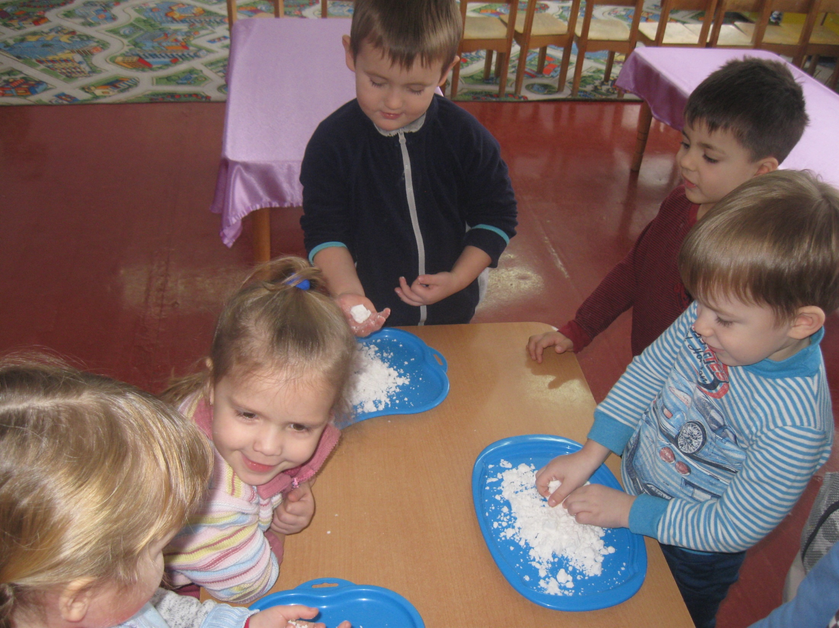

Slide 6
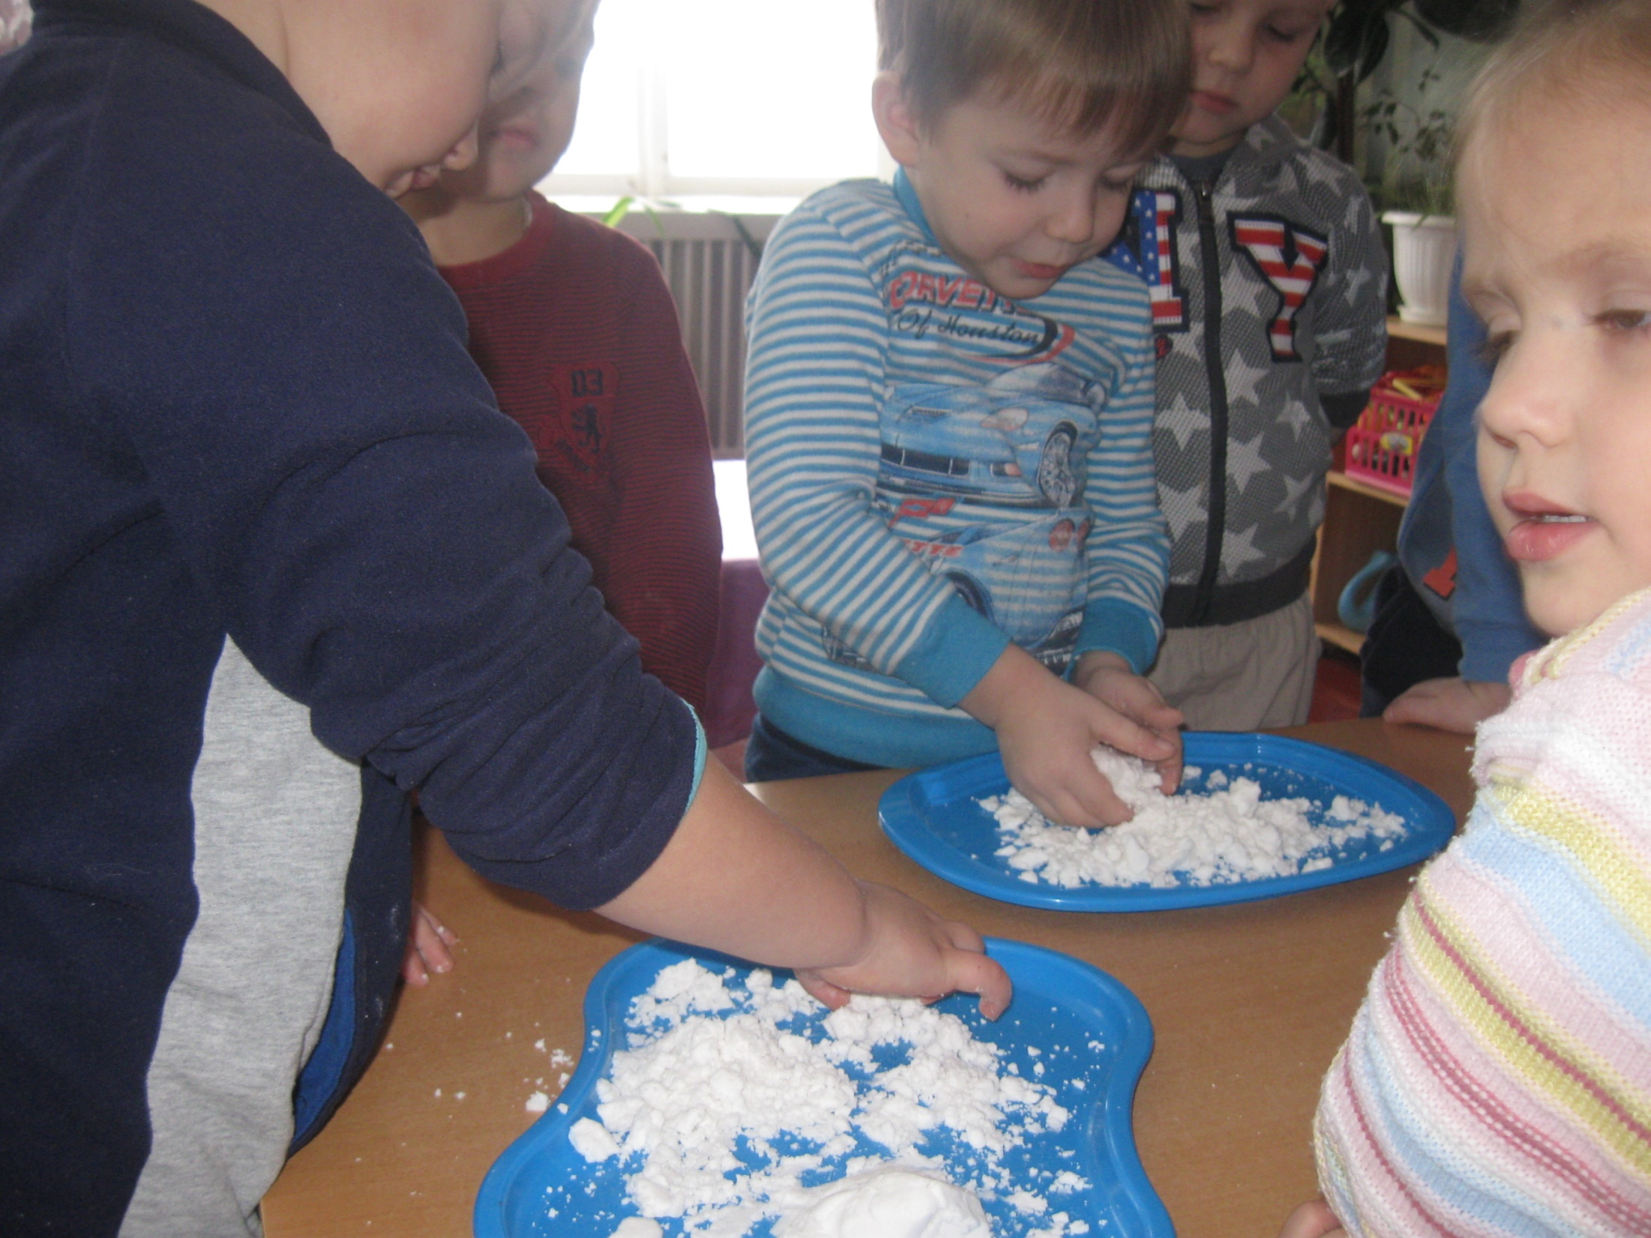

Slide 7
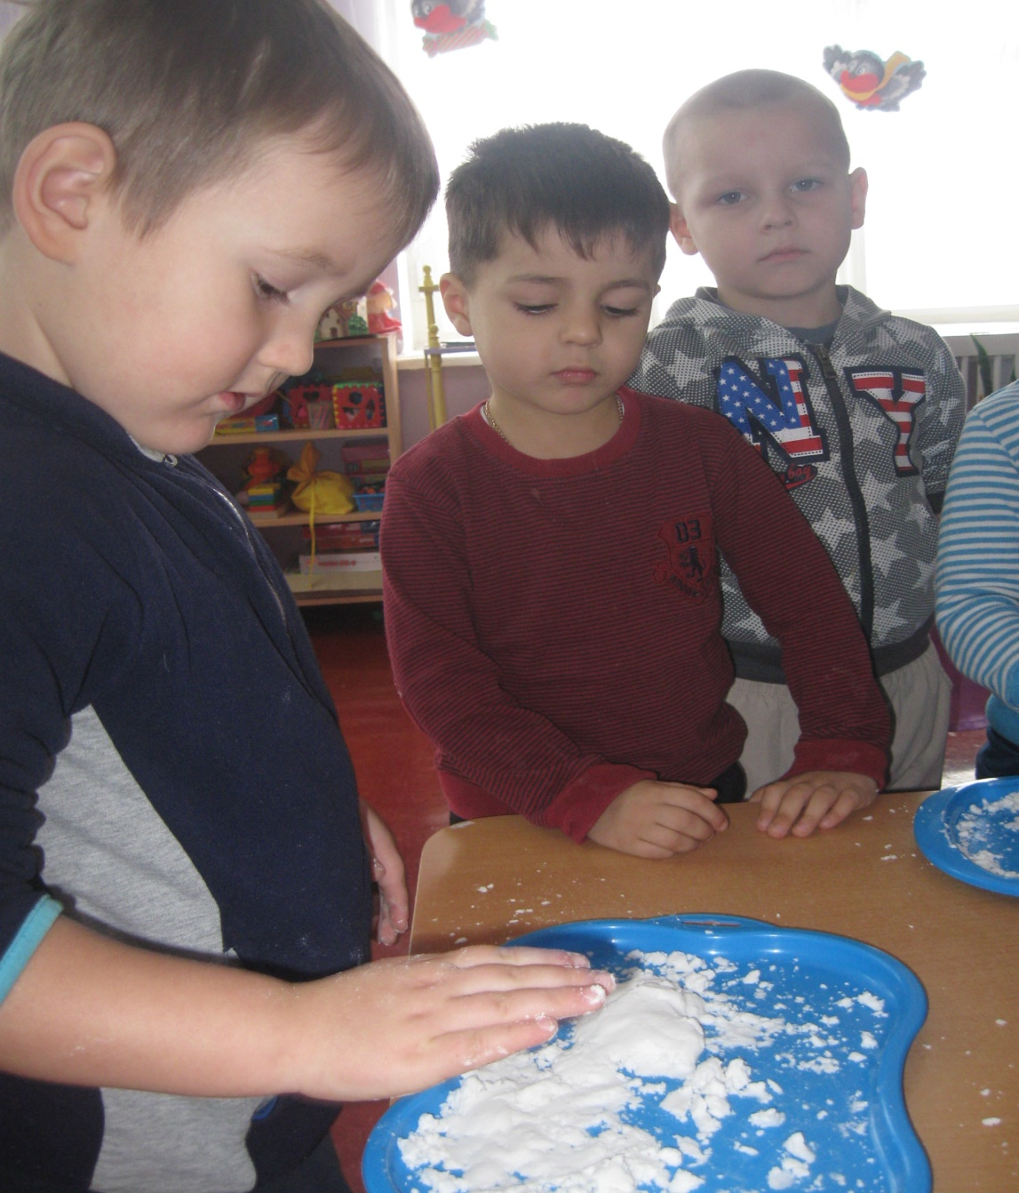
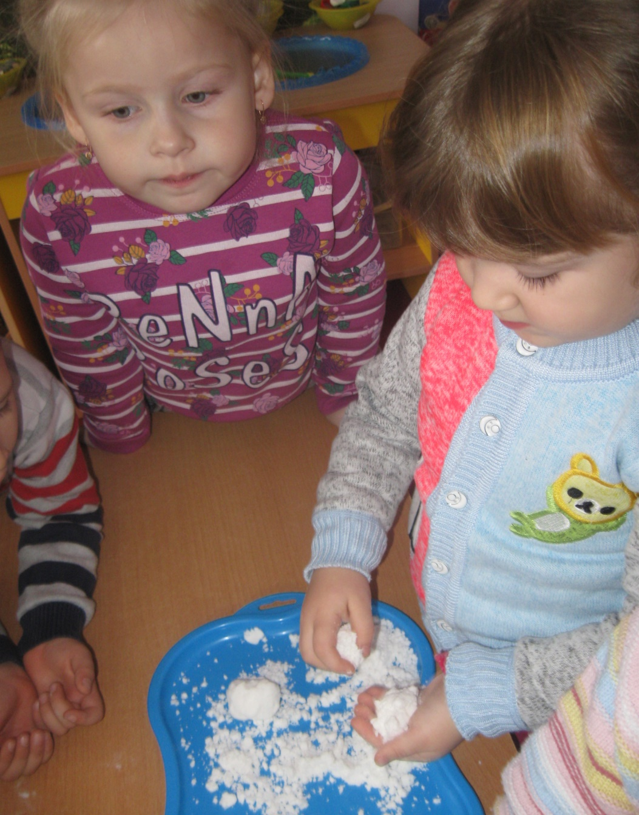
Снег легко лепится и не тает

Slide 8
Дети вдоволь наигрались таким снегом .

Slide 9
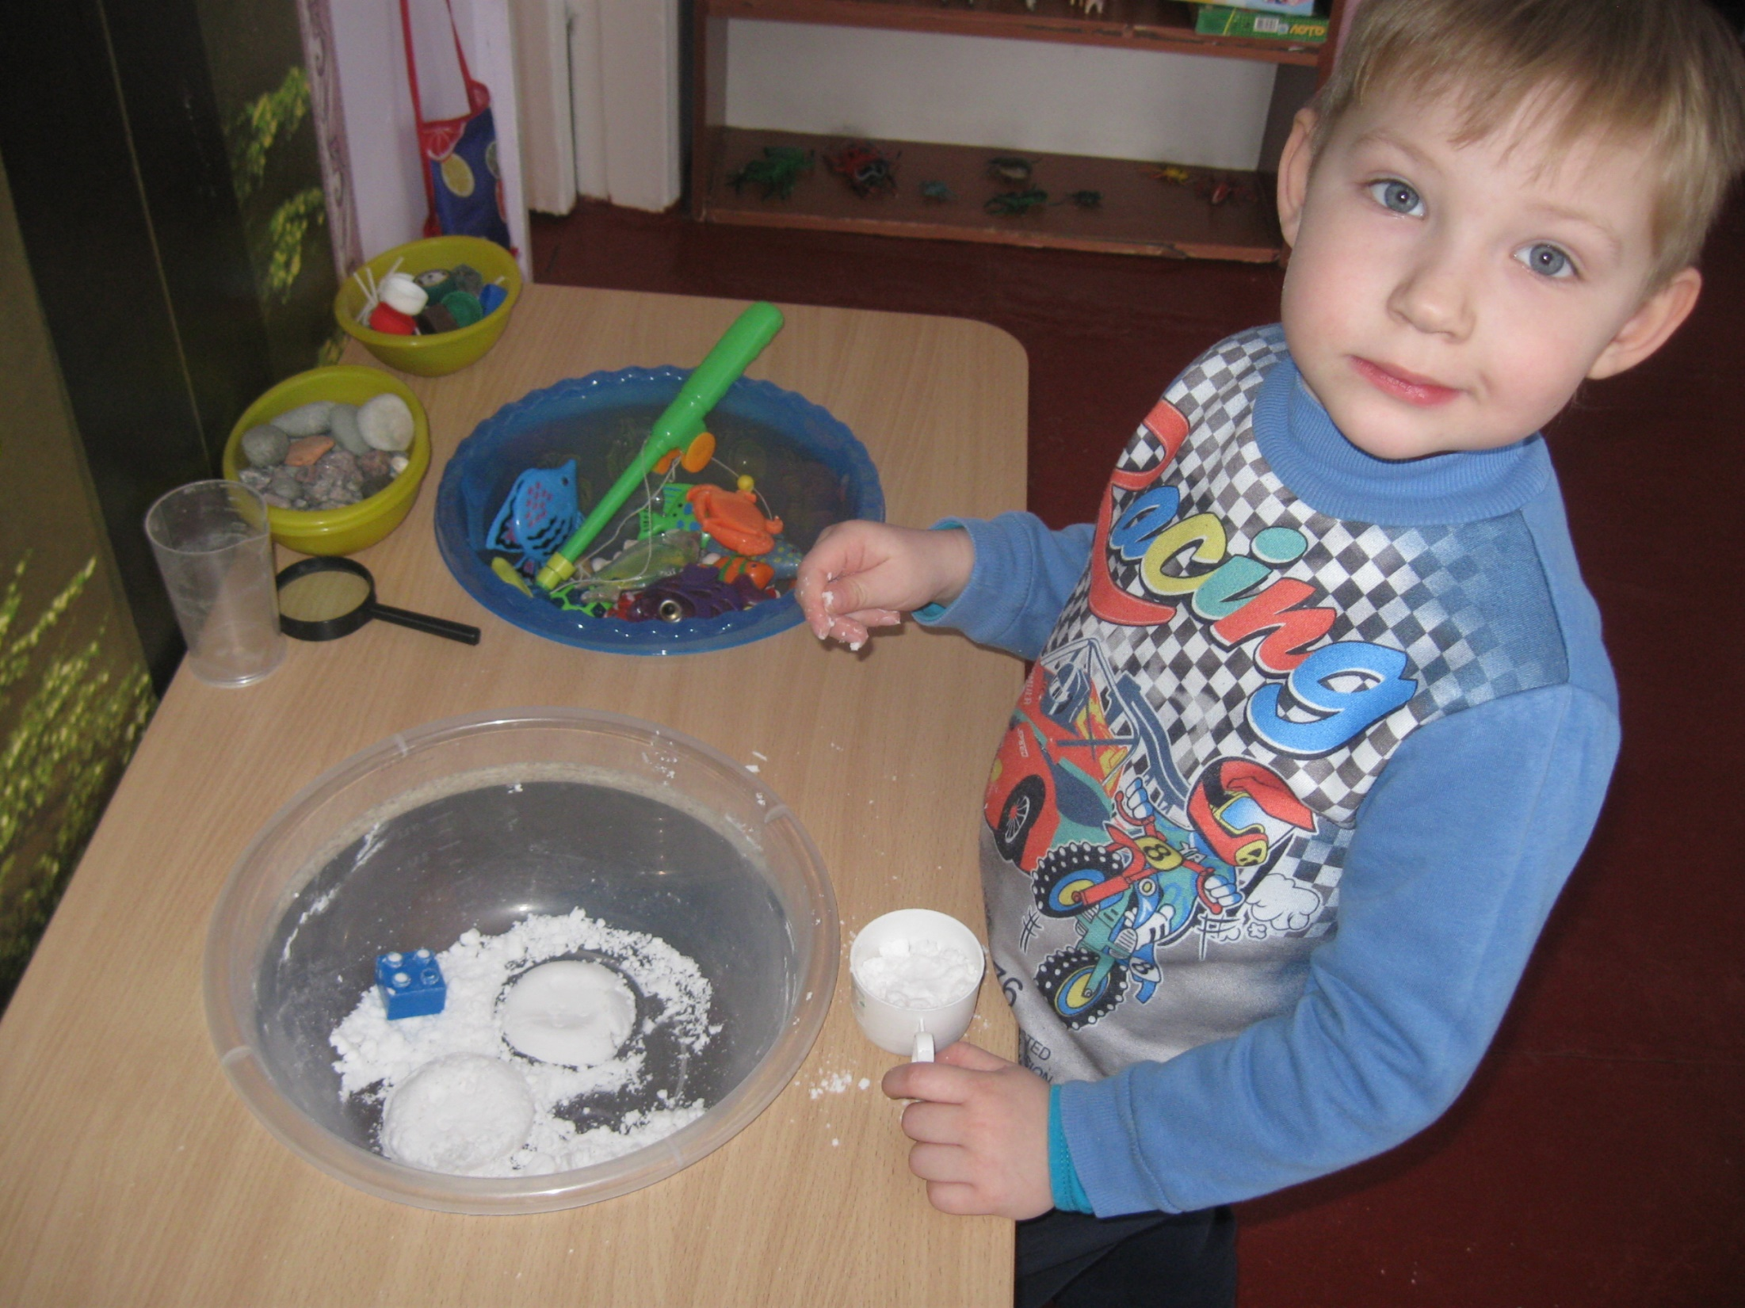
Этот чудо снег вызвал массу радостных эмоций!!!

Slide 10
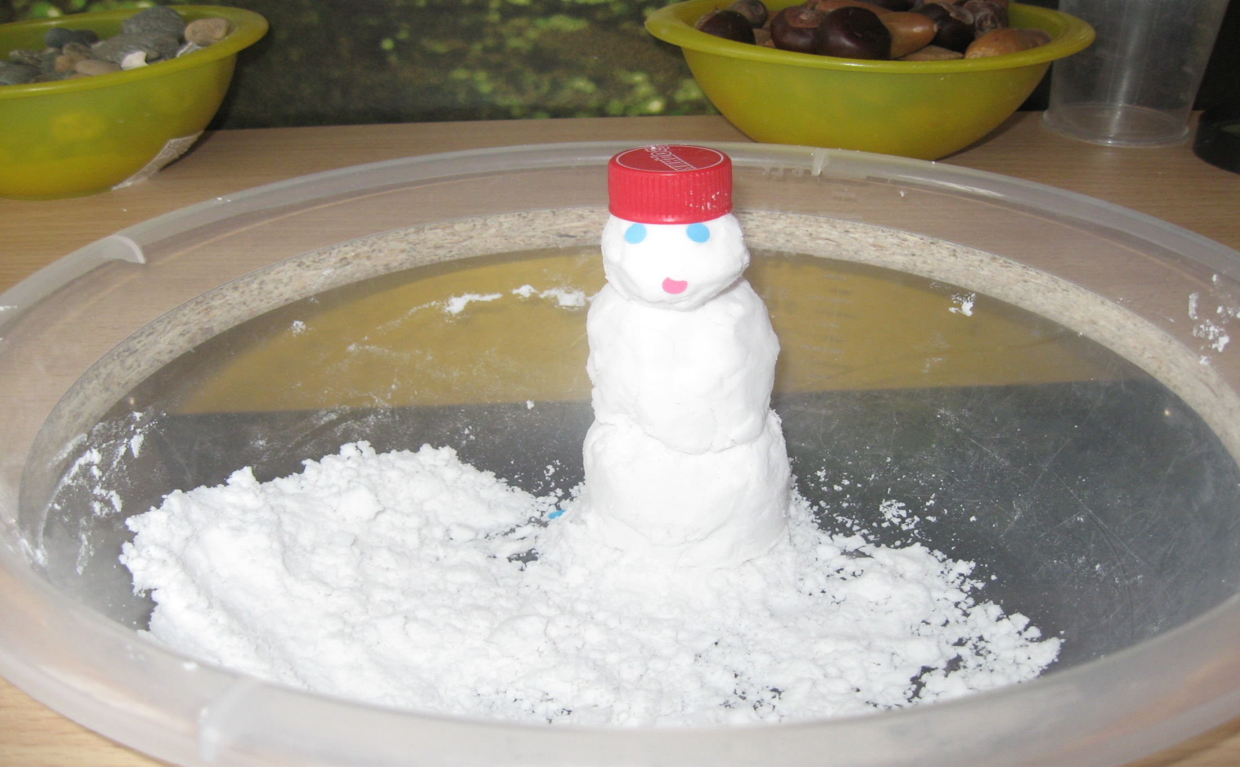
Вот такой не тающий снежный снеговик теперь живет у нас на группе

